Slide 1
兩段式開關

Slide 2
專案說明
本專案以按鈕模擬家中常用的開關設備，利用按鈕，控制LED的明滅。
當第一次按下（放開）之後，LED變亮。
當第二次按下（放開）之後，LED變暗。

Slide 3
連接方式

Slide 4
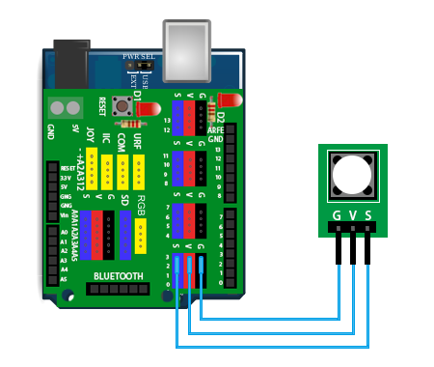
連接方式

Slide 5
程式

Slide 6
程式設計小技巧
當程式需要對於同個動作，進行不同反應時，可以藉由變數協助。
例如：同樣是按按鈕（同個動作），第一次按是要開燈，但是第二次按是要關燈（不同反應），以此類推。
設定一個變數，初始值為1（它只有1或2兩個值）。
次數 | 判斷條件 | 執行動作 | 執行後
奇數次 | 變數值為1 | 開燈 | 變數值為2
偶數次 | 變數值為2 | 關燈 | 變數值為1

Slide 7
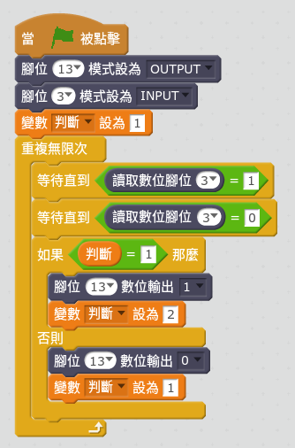
程式碼
設定腳位3為輸入。
設定腳位13為輸出。
設定變數「判斷」為1。
重複執行：
等待腳位3等於1（按下按鈕）
等待腳位3等於0（放開按鈕）
如果變數「判斷」等於1，則腳位13輸出值設為1（亮燈），變數「判斷」設為2，否則（變數「判斷」等於2），則腳位13輸出值設為0（滅燈），設定變數「判斷」為1。

